Slide 1
实验项目
主讲教师：袁理锋

Slide 2
实验十 R-I-J型指令的CPU
1、实验目的
  掌握MIPS R型、I型和J型指令的综合数据通路设计
  掌握各种转移类指令的控制流和指令流的多路选通控制方法；
  掌握J型、I型和R型转移指令的指令格式和寻址方式，学习转移地址的产生方法
  掌握无条件转移指令和条件转移指令的实现方法；
  编程实现MIPS的部分J型、I型和R型转移指令的功能

Slide 3
实验十 R-I-J型指令的CPU
2、实验内容与原理
  实验九的基础上，预备实现1条R型转移指令、2条I型条件转移指令和2条J型转移指令。
  与原理课相比，多了3条转移指令。

Slide 4
实验十 R-I-J型指令的CPU
R型指令 | 字段 | OP | rs | rt | rd | shamt | func | 功能描述
 | 位数 | 6 | 5 | 5 | 5 | 5 | 6
jr rs |  | 000000 | rs | 5’b0 | 5’b0 | 5’b0 | 001000 | 无条件跳转： rs → PC
I型指令 | 字段 | OP | rs | rt | offset |  |  | 功能描述
 | 位数 | 6 | 5 | 5 | 16
beq rs, rt, label |  | 000100 | rs | rt | offset |  |  | 相等转移：if(rs=rt) PC+4+offset*4→PC
bne rs, rt, label |  | 000101 | rs | rt | offset |  |  | 不相等转移：if(rs≠rt) PC+4+offset*4→PC
J型指令 | 字段 | OP | address |  |  |  |  | 功能描述
 | 位数 | 6 | 26
j label |  | 000010 | address |  |  |  |  | 无条件跳转：{(PC+4)高4位,address,0,0}→PC
jal label |  | 000011 | address |  |  |  |  | 无条件跳转并链接： (PC+4)→$31, 页面转移地址→PC
  （1）MIPS的转移指令

Slide 5
实验十 R-I-J型指令的CPU
从上表可知：
  J型格式的指令
    6位的OP字段和26位的address字段构成
    26位的address不是直接转移地址，需要和（PC+4）的高4位并位处理
  2条J型格式的指令j和jal是无条件必转指令
    相比j指令，jal指令不仅转移，且在转移前，将jal指令的下一条指令的地址保存到编号为31的$ra（$31）寄存器。
  R型格式必转指令jr
    将rs寄存器中的32位数据作指令地址，直接置入PC;常和jal搭配使用，用于子程序的调用与返回

Slide 6
实验十 R-I-J型指令的CPU
  jal指令：相当于call（子程序调用）指令，jr指令相当于ret（子程序返回）指令---------查看举例代码
  2条条件转移指令是I型指令格式
    offset是带符号数，需做符号扩展（为32位）后，再左移两位，与新的PC值（PC+4）相加，得到转移地址

Slide 7
实验十 R-I-J型指令的CPU
主存地址：指令
……
0x0040_0000:jal subroutine1;#子程序调用,$ra=0x0040_0004
0x0040_0004: ……
……
0x0040_0038: subroutine1: ……
……
0x0040_0040:jr $31; #子程序返回
0x0040_0044: ……
返回

Slide 8
实验十 R-I-J型指令的CPU
（2）转移指令的数据通路
  分析5条转移指令，转移地址的产生方法有3种：
    （1）rs；
    （2）PC+4+offset*4；
    （3）{(PC+4)高4位,address,0,0}；
  如何产生PC后继地址
    对于PC自增，可以使用PC_new（=PC+4）
    对于rs，直接使用寄存器堆的读出A数据端口
    对于相对转移，添加一个地址加法器，将PC_new和符号扩展和左移2位后的offset相加
    对于页面寻址的转移地址,需简单的左移和拼接操作

Slide 9
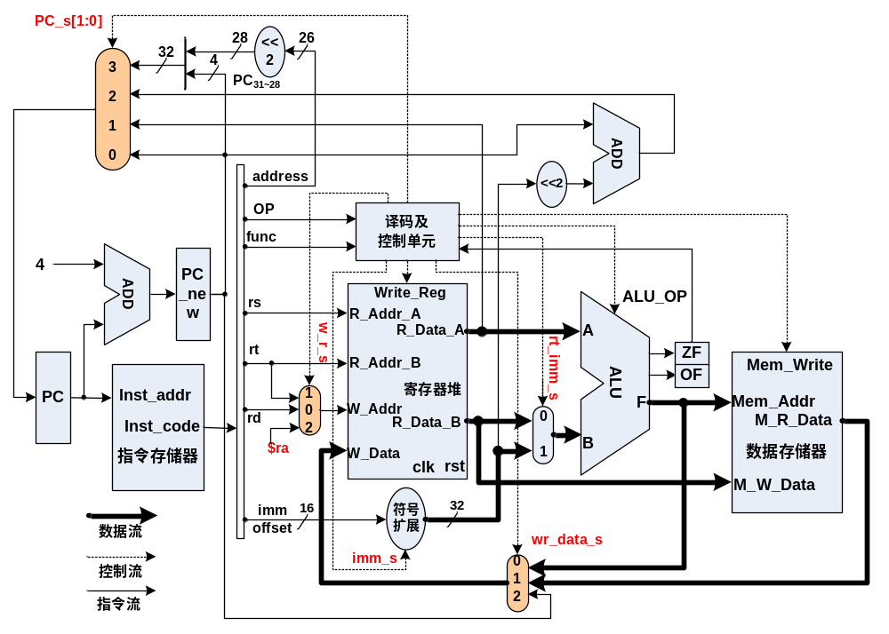
实验十 R-I-J型指令的CPU
  能实现R-I-J型指令的CPU的完整结构和数据通路。

Slide 10
实验十 R-I-J型指令的CPU
  wr_data_s信号用于选择写入寄存器的数据来源
    用Verilog HDL描述如下：
assign W_Addr = (w_r_s[1]) ? 5’b11111 : ((w_r_s[0]) ? rt : rd);
assign W_Data = (wr_data_s[1]) ? PC_new : ((wr_data_s[0]) ? M_R_Data : ALU_F);
  PC的四选一数据选择器及转移地址的计算
always @(negedge clk)
case (PC_s)
2’b00: PC <= PC_new;
2’b01: PC <= R_Data_A;
2’b10: PC <= PC_new + (imm_data<<2);
2’b11: PC <= {PC_new[31:28], address, 2’b00};
endcase

Slide 11
实验十 R-I-J型指令的CPU
指令 | w_r_s | imm_s | rt_imm_s | wr_data_s | ALU_OP | Write_Reg | Mem_Write | PC_s
add rd,rs,rt | 00 | —— | 0 | 00 | 100 | 1 | 0 | 00
sub rd,rs,rt | 00 | —— | 0 | 00 | 101 | 1 | 0 | 00
and rd,rs,rt | 00 | —— | 0 | 00 | 000 | 1 | 0 | 00
or rd,rs,rt | 00 | —— | 0 | 00 | 001 | 1 | 0 | 00
xor rd,rs,rt | 00 | —— | 0 | 00 | 010 | 1 | 0 | 00
nor rd,rs,rt | 00 | —— | 0 | 00 | 011 | 1 | 0 | 00
sltu rd,rs,rt | 00 | —— | 0 | 00 | 110 | 1 | 0 | 00
sllv rd,rs,rt | 00 | —— | 0 | 00 | 111 | 1 | 0 | 00
addi rt,rs,imm | 01 | 1 | 1 | 00 | 100 | 1 | 0 | 00
andi rt, rs, imm | 01 | 0 | 1 | 00 | 000 | 1 | 0 | 00
xori rt, rs, imm | 01 | 0 | 1 | 00 | 010 | 1 | 0 | 00
sltiu rt, rs, imm | 01 | 0 | 1 | 00 | 110 | 1 | 0 | 00
  R-I-J型指令的控制流

Slide 12
实验十 R-I-J型指令的CPU
  R-I-J型指令的控制流
指令 | w_r_s | imm_s | rt_imm_s | wr_data_s | ALU_OP | Write_Reg | Mem_Write | PC_s
lw rt, offset(rs) | 01 | 1 | 1 | 01 | — | 1 | 0 | 00
sw rt, offset(rs) | —— | 1 | 1 | —— | —— | 0 | 1 | 00
jr rs | —— | —— | —— | —— | —— | 0 | 0 | 01
beq rs, rt, label | —— | —— | 0 | —— | 101 | 0 | 0 | 00/10
bne rs, rt, label | —— | —— | 0 | —— | 101 | 0 | 0 | 00/10
j label | —— | —— | —— | —— | —— | 0 | 0 | 11
jal label | 1X | —— | —— | 1X | —— | 1 | 0 | 11

Slide 13
实验十 R-I-J型指令的CPU
（3）指令测试
  在MIPS模拟器上用实现的8条R型指令、6条I型指令和5条J型指令，编写一段用于测试的汇编程序
  测试程序1（将内存单元10H开始的20个数据进行累加，累加和送至内存单元30H单元)
  程序1汇编后机器码
    00004020, 00004820, 200a0014, 8d2b0010, 010b4020, 21290004, 214affff, 11400001, 08000003, ac0b0030
  程序2（将内存0号单元开始的10个数据复制20号单元开始的数据区，其中使用了BankMove子程序）

Slide 14
实验十 R-I-J型指令的CPU
#baseAddr 0000
add $t0, $zero, $zero; #$8=0000_0000，累加器
add $t1, $zero, $zero; #$9=0000_0000，变址指针
addi $t2, $zero, 20; #$10=0000_0014，计数器
Loop1: lw $t3, 0x10($t1); #$11=mem(0000_0010+$9)
add $t0,$t0, $t3 #$8=累加和
addi $t1,$t1, 4 #指针+4
addi $t2,$t2, -1 #$10=计数器-1
beq $t2,$zero,Loop2 #$10等于0，则跳出循环
j Loop1
Loop2: sw $t3, 0x30($zero) #存数到0x30H单元
返回
  如下程序段将内存单元10H开始的20个数据进行累加，累加和送至内存单元30H单元：

Slide 15
实验十 R-I-J型指令的CPU
#主程序：
#baseAddr 0000
add $a0, $zero, $zero; #$a0=0000_0000源数据区域首址
addi $a1,$zero,20; #$a1=0000_0014，目的数据区域首址
addi $a2, $zero,10; #$a2=0000_000a，复制的数据个数
jal BankMove #子程序调用
#BankMove子程序：
add $t0, $a0, $zero; #$t0=源数据区域首址
add $t1, $a1, $zero; #$t1=目的数据区域首址
add $t2, $a2, $zero; #$t2=数据块长度
Loop1: lw $t3, 0($t0); #$t3=取出数据
sw $t3, 0($t1); #存数据
addi $t2, $t2, -1; #计数值-1
bne $t2, $zero, Loop1;
#计数值≠0，则没有复制完，转循环体首部
jr $ra #复制完成，则子程序返回
返回
将内存0号单元开始的10个数据复制20号单元开始的数据区，其中使用了BankMove子程序。

Slide 16
实验十 R-I-J型指令的CPU
  程序2汇编后，机器码如下：
    00002020, 20050014, 2006000a, 0c000004, 00804020, 00a04820, 00c05020, 8d0b0000, ad2b0000, 214affff , 1540fffc, 03e00008
  将上述机器指令码填入到和指令存储器模块ROM_B相关联的*.coe文件中，也可以调用*.coe的生成软件来完成。
  在RAM_B相关联的*.coe文件中，可以随意填入一些数据。
  最后执行指令存储器（ROM_B的实例）和数据存储器（RAM_B的实例）的Regenerate Core操作，更新指令存储器和数据存储器的初始化操作。

Slide 17
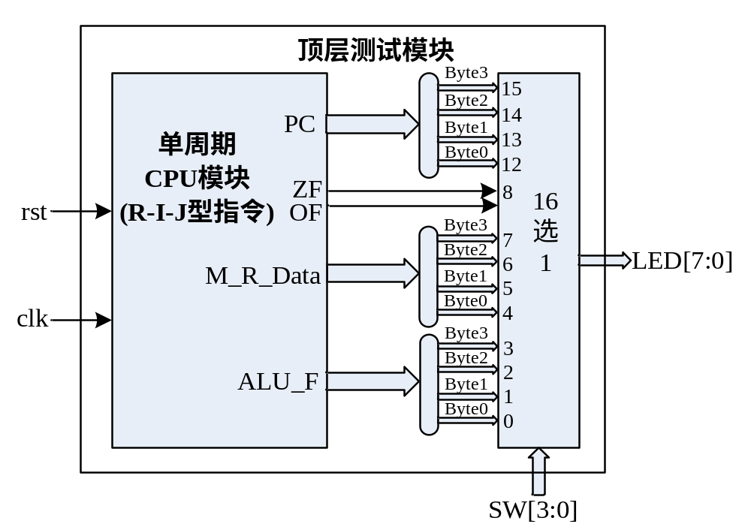
实验十 R-I-J型指令的CPU
4.实验验证
  顶层控制模块和CPU模块关系图

Slide 18
实验十 R-I-J型指令的CPU
若按上图所示的多路选择器来控制输出显示：
  当执行R型指令和I型的立即数寻址指令时，可以将4位的开关SW[3:0]置于00XX状态，从LED灯观察ALU的运算结果（最低2位选择字节）
  在执行I型的访存指令lw和sw指令时
    如果将开关SW[3:0]置于00XX状态，则从LED灯观察到的是数据存储器地址（也就是从ALU输出的地址加法运算结果）
    如果将开关SW[3:0]置于01XX状态,则从LED灯观察到的是数据存储器的读出数据（最低2位选择字节）

Slide 19
实验十 R-I-J型指令的CPU
  开关SW[3:0]置于1000状态时，则显示ZF和OF标志。
  如果在执行J型指令时，可以将4位的开关SW[3:0]置于11XX状态，从LED灯观察PC的32位值（是转移后的指令地址）。

Slide 20
实验十 R-I-J型指令的CPU
3、实验要求
  实验九的基础上，编写一个CPU模块，除了能够实现实验九的8条R型指令、6条I型指令外，还要求能够实现新的5条J型指令
    将实验九的工程拷贝至新目录下,成为一个新工程；修改ROM_B和RAM_B的初始化关联文件为新工程下的*.coe文件。
    定义一些控制和数据信号,添加PC的四选一数据通道和移位部件、地址加法器部件,重新对各模块进行逻辑连接。
    修改和扩充CPU模块中指令译码、指令执行控制部分的代码，完善CPU模块

Slide 21
实验十 R-I-J型指令的CPU
  编写一个实验验证的顶层模块
  实验室任务：
    配置管脚：见下表
    生成*.bit文件，下载到Nexys3实验板中。
    完成板级验证。
  撰写实验报告。

Slide 22
实验十 R-I-J型指令的CPU
信号配置表
 | 信号 | 配置设备管脚 | 功能说明
输入信号 | rst | 1个按钮 | 清零
 | clk | 1个按钮 | 时钟引脚（BTND或者BTNR）
 | 选择信号 | 4个逻辑开关 | 选择显示的ALU运算结果或存储器读出数据字节或者标志OF、ZF；
输出信号 | LED[7:0] | 8个LED灯 | 显示字节数据或标志

Slide 23

实验十 R-I-J型指令的CPU
4、实验步骤
  在Xilinx ISE中创建工程，编源码，然后编译、综合
  编写激励代码，观察仿真波形，直至验证正确
  实验准备：
    设置N3板卡电源开关跳线J1，选择从USB取电；
    用USB电缆连接PC机和N3板卡；
    开N3实验板的电源开关；
  在PC机上打开工程文件，进行管脚配置。
  生成编程文件*.bit，下载到板卡中。
  实验。

Slide 24
实验十 R-I-J型指令的CPU
    5、思考与探索：必做（1）
      （1）将各条指令执行的结果和标志记录到表6.28中，分析结果正确与否？如果不正确，请分析原因。
      （2）转移指令的offset字段和address字段的编码，计算出转移地址，观察是否和你的转移目标地址一致
      （3）I型指令bltzal rs, label（branch if less than zero,and link）的功能是：
        若寄存器rs小于0，则转移并链接，相对当前指令（PC+4）转移的指令数由offset来决定。它的OP编码为6’b000001，rt字段为5’b10000
        试着实现该指令，谈谈你的实现方法。

Slide 25
The End!

